Slide 1
当施設における地域の 生活困窮者等への支援について
令和4年度 第44回全国救護施設研究協議大会 実践発表
社会福祉法人 神戸光有会
救護施設 アメニティホーム夢野
発表 主任支援員 東 浩之
相談員兼支援員 松﨑 真也

Slide 2
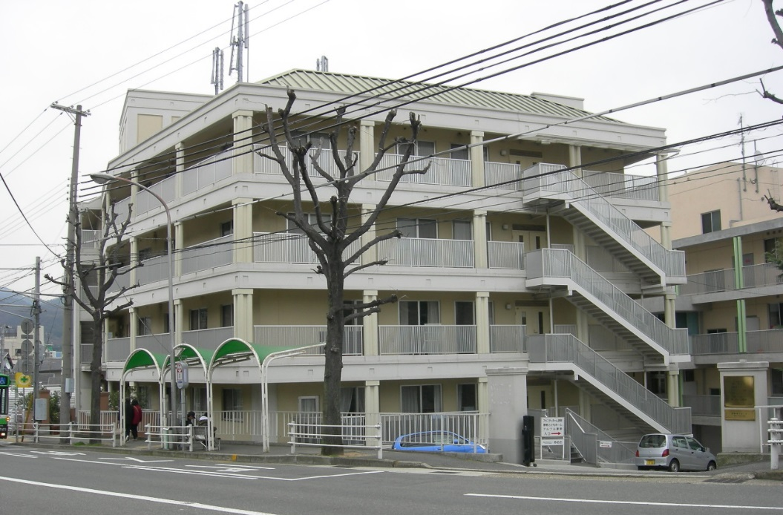
１．はじめに
・社会福祉法人 神戸光有会
1892年(明治25年)より兵庫県神戸市兵庫区にて福祉事業を開始
・救護施設 アメニティホーム夢野
1932年(昭和7年) 救護法により認可
1948年(昭和23年) 生活保護法により認可

Slide 3
２．当施設の実施事業について
居宅生活
訓練事業
保護施設
通所事業
入所事業
定員 25人
一時入所
事業
地域の
生活困窮者支援
定員 50人

Slide 4
３．当施設の地域への取り組み
〇地域の生活困窮者支援に取り組むことになったきっかけ
H27年 生活困窮者自立支援法
H28年 社会福祉法 改正
全救協で地域支援に取り組む方針が出る

Slide 5
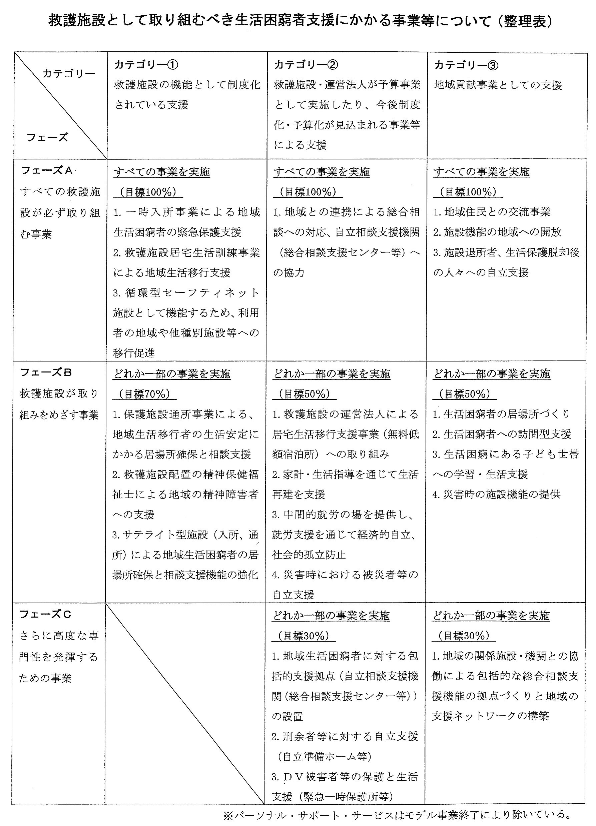
３．当施設の地域への取り組み(２)
参考：救護施設として取り組むべき
生活困窮者支援にかかる事業等に
ついて (H26年5月)

Slide 6
３．当施設の地域への取り組み(３)
神戸市兵庫区社会福祉
法人等連絡協議会
(ほっとかへんネット兵庫)
H28年神戸市兵庫区社協からの声掛けで、区内の社会福祉法人でネットワークを作ることとなった。
就労訓練事業
H29年に神戸市より認定を受ける。
施設内の清掃・消毒作業を中心に就労訓練を実施。
つながり活動
R1年に赤い羽根福祉基金の助成事業に応募。
施設退所者や生活困窮者向けに相談や手続き支援等を実施。

Slide 7
４．神戸市兵庫区社会福祉法人等連絡協議会
H28年
神戸市兵庫区社会福祉法人等
連絡協議会(通称 ほっとかへんネット兵庫) 設立
→区内の様々なサービスを提供している福祉法人
で協力して活動を行う。

Slide 8
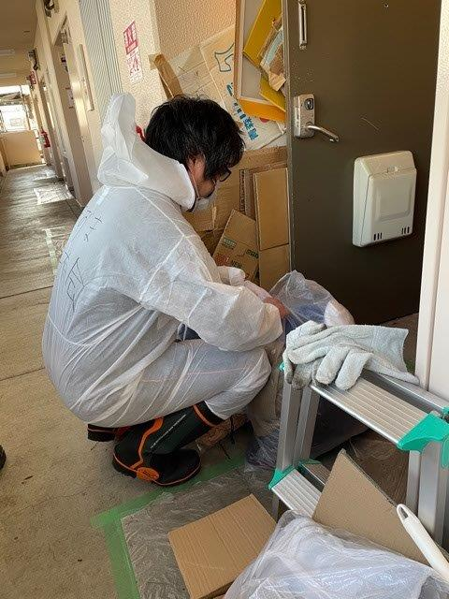
４．神戸市兵庫区社会福祉法人等連絡協議会(２)
〇ほっとかへんネットの活動について
総合的な相談活動
災害時の支援活動
(福祉避難所の運営)
福祉学習に関する活動(研修・見学)
地域公益活動
(ゴミ屋敷の掃除等)

Slide 9
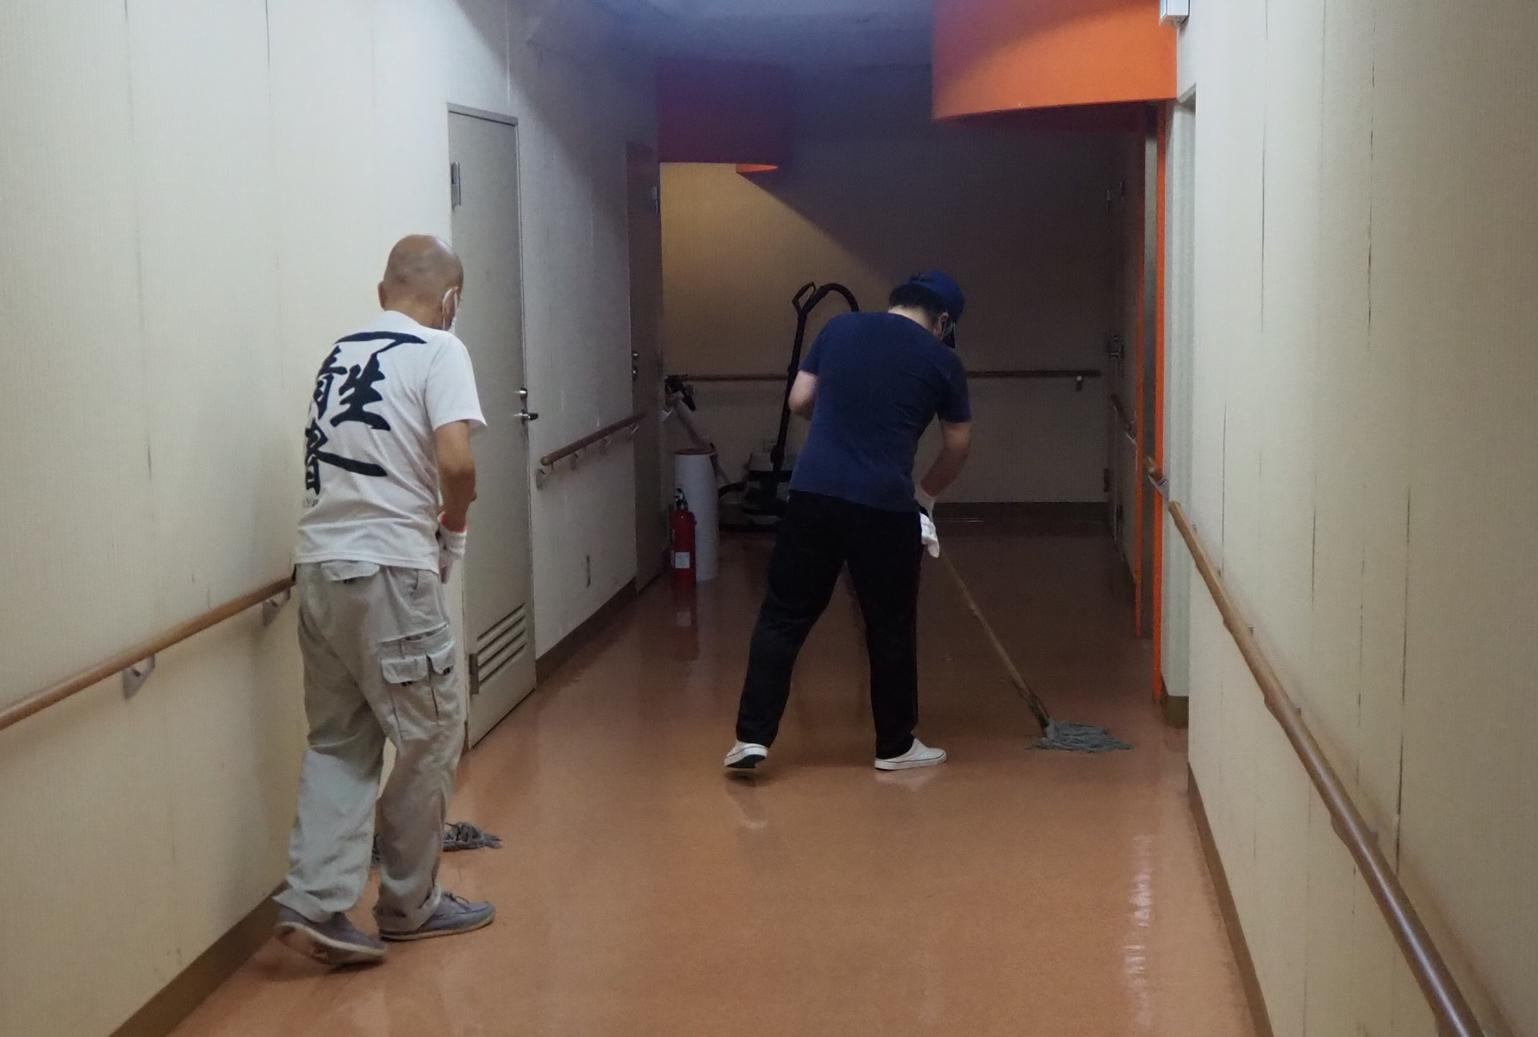
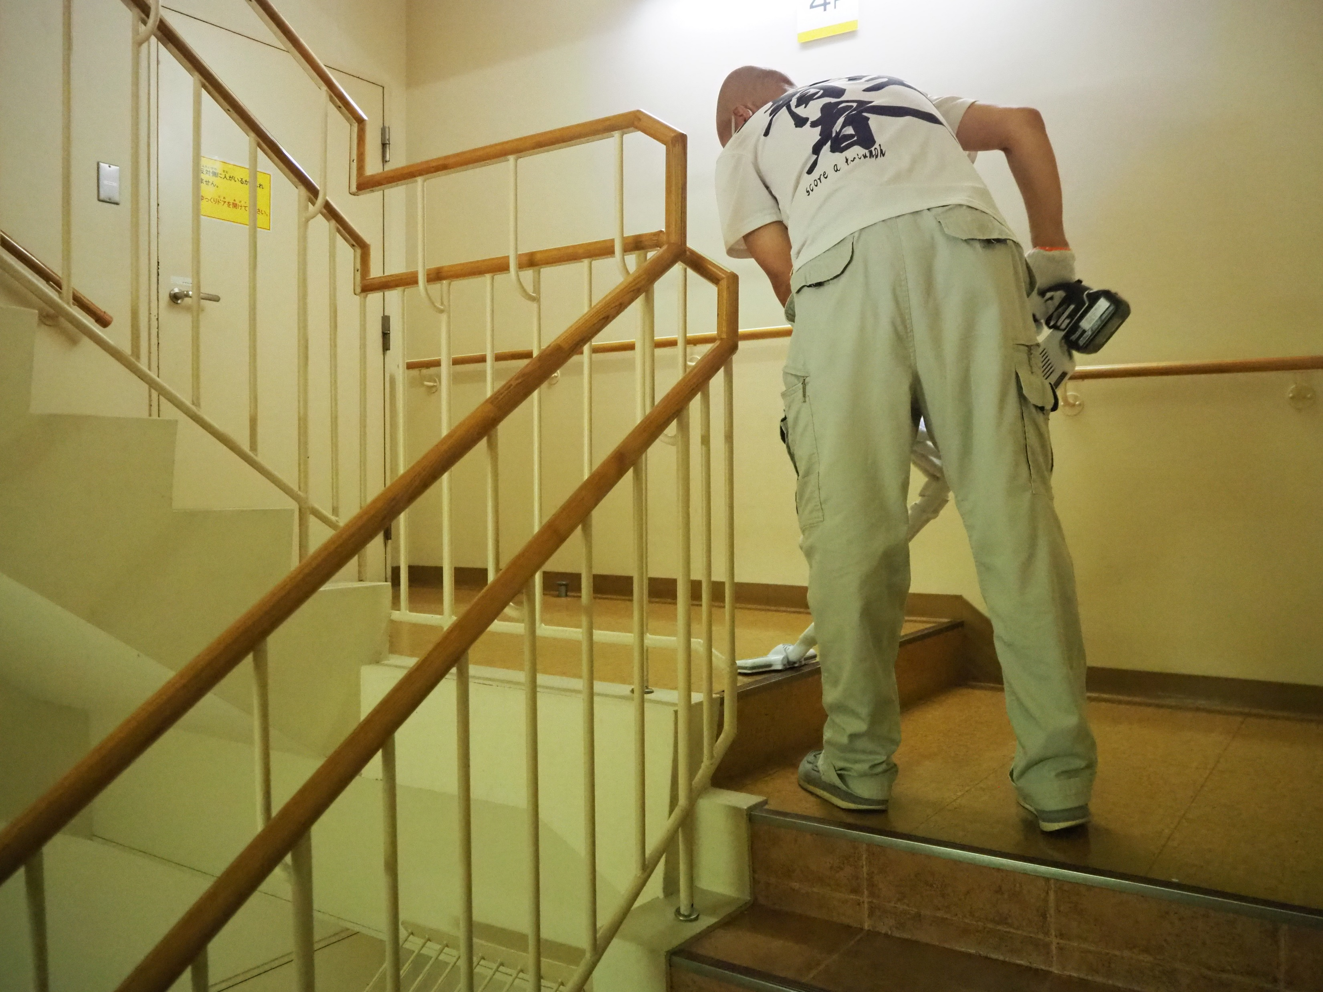
５．就労訓練事業
プログラム
・定員 2名
・週3回 午前中
・施設内の清掃や消毒作業を行う
事業開始からR3年度まで
H29年 神戸市より事業の認定を受ける
→H29年、H30年、R1年は相談件数・実績 0件
R2年2月 A氏の面談と体験利用を実施
4月 A氏の訓練開始
9月 B氏の面談と体験利用を実施
10月 B氏の訓練開始

Slide 10
５．就労訓練事業(２)
〇事例紹介①
A氏 60代 （R2年4月より訓練開始）
訓練前 | 訓練中の状況 | 訓練後(R4年3月)
・25年間 未就労 知人からの返済金(毎月3万 円)で生活 ・固定・携帯電話 未所持 →使い方がわからない ・自宅の修繕が必要 →収入を増やす必要有 保護世帯ではない | ・週3回 訓練 ・他の訓練者や入所者 への声掛けに課題 ・R3年 生活保護受給 | ・コミュニケーションは多少 改善 ・今後も訓練を継続
本人の感想
・忙しくなって自分の時間が無くなったが、充実している ・話したり、相談できる場ができた | ・訓練を通して、現在の 自分なりにできるやり 方を考えながら取り 組めた | ・仕事をする自信を取り 戻せたため訓練終了 →パート就労へ

Slide 11
５．就労訓練事業(３)
〇事例紹介②
B氏 50代 （R2年10月より訓練開始）
訓練前 | 訓練中の状況 | 訓練後(R4年3月)
・飲食業や高齢者施設、 建設業などの職歴有 ・大腿骨頭壊死 両股関節に人工関節を 入れていたが除去 ・単身保護世帯 | ・訓練を通して、体力もふまえ て自分なりにできるやり方 を考えながら取り組めてい た | ・仕事をする自信を取り 戻せたため訓練終了 →R4年5月 パート就労へ
本人の感想
・健康、体力に気をつけて取り組むことができた | ・訓練を通して、現在の 自分なりにできるやり 方を考えながら取り 組めた | ・仕事をする自信を取り 戻せたため訓練終了 →パート就労へ

Slide 12

６．つながり活動
R1年(10月～3月)～R3年度
〇赤い羽根福祉基金から助成を受けて
を実施
施設退所者や生活困窮者への生活相談・サポート事業
通所事業の
ノウハウを活かした地域支援
地域の方同士や施設利用者の交流
既存の地域のネットワークとの連携

Slide 13
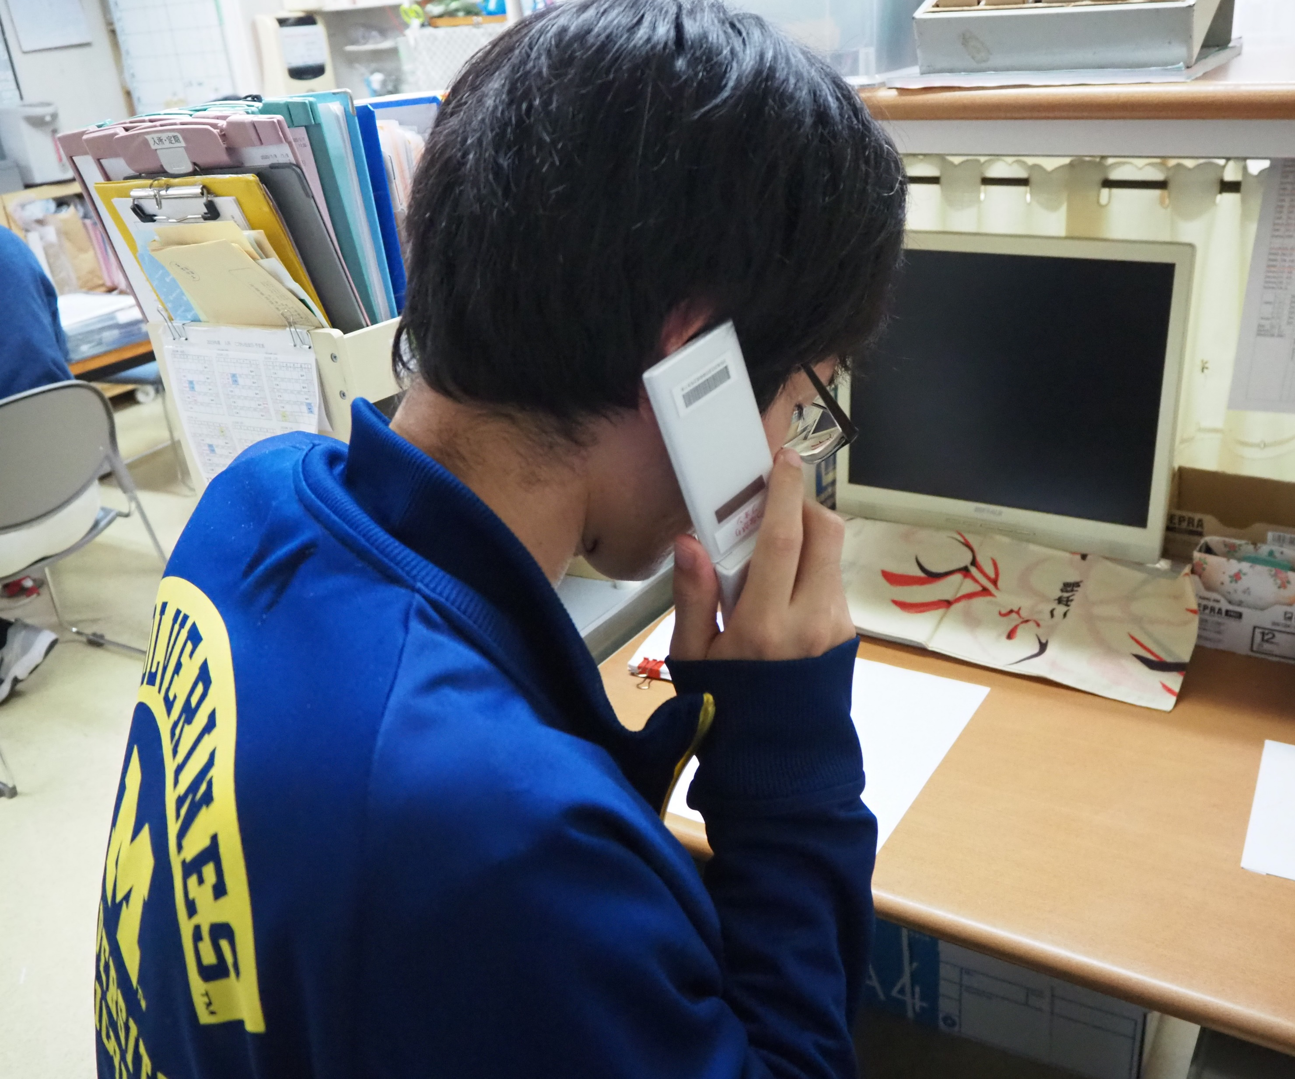
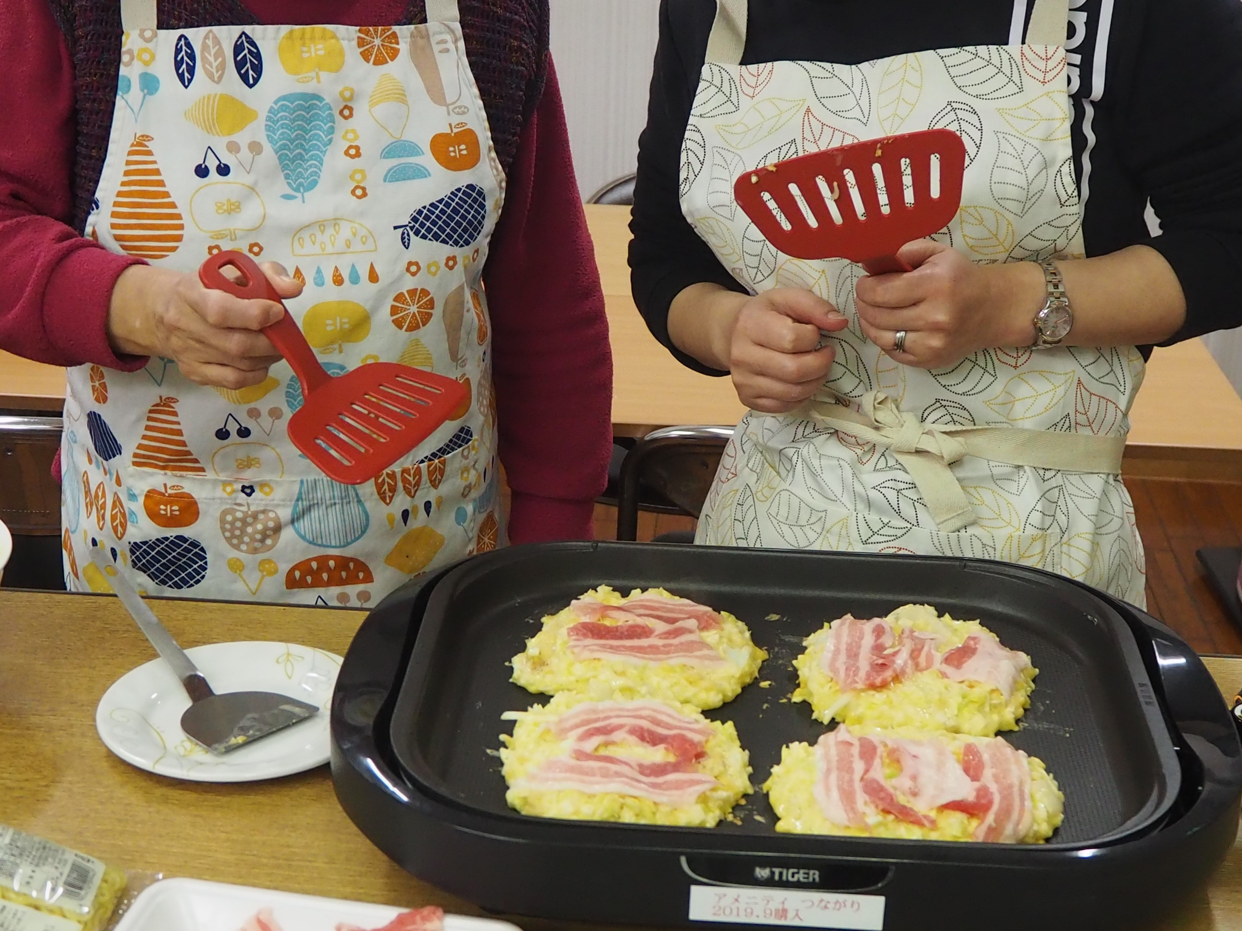
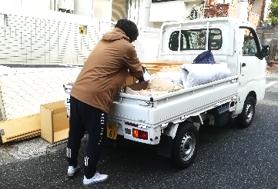
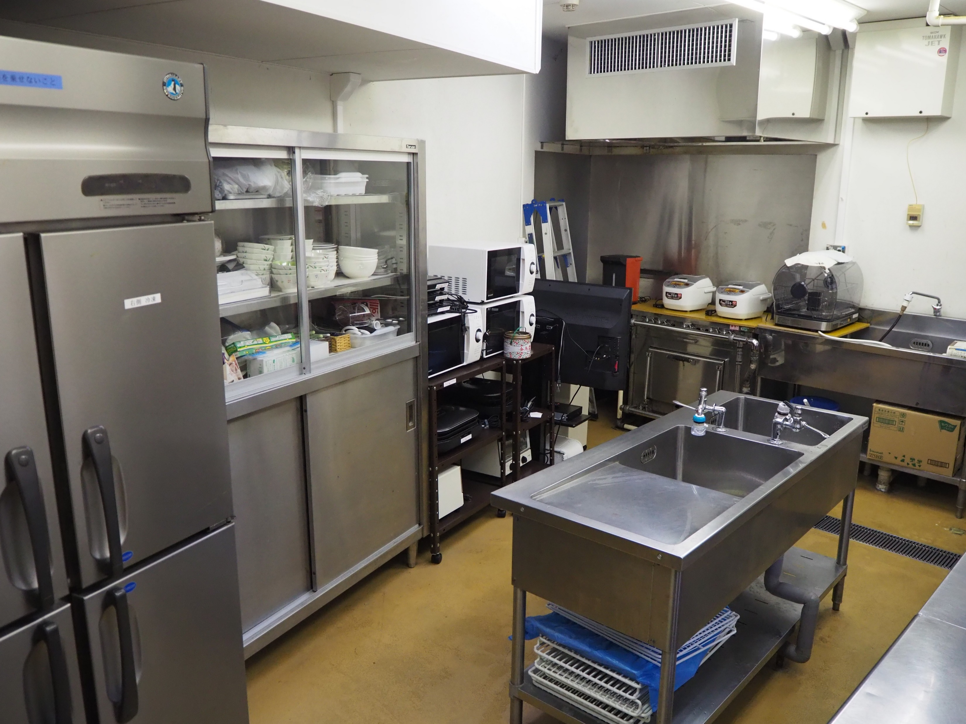
６．つながり活動(２)
相談窓口の設置
面談・電話相談 週5日
看護師の健康相談 月2回
各種手続き等支援
福祉サービス手続き
予防接種
買物 等
交流・情報提供
調理実習
茶話会
健康教室
住まいの生活環境改善
住宅の大掃除
大型ごみの廃棄
(ほっとかへんネットと連携)

Slide 14
６．つながり活動(３)
R4年～
〇赤い羽根福祉基金からの助成終了後は、通所事業が引き継ぐ形で
当施設の自主事業 としてつながり活動という名称で継続
〇通所利用者と施設退所予定者も対象者に加えた
相談
各種手続き
等支援
交流
情報提供
ほっとかへん
ネットと連携

Slide 15
７．まとめ
・区社協からの情報提供により就労訓練事業利用となり、その後
つながり事業に繋がった事例があった。施設として、複数取り組
んでいた事業が窓口となって、別の事業の地域支援につながった
・近隣地域には何らかの支援を必要としているが、解決するために
どこに行けばいいか分からない方がおられたことがわかった。
当施設単体でニーズの掘り起こしをすることは難しいが、民生委員
や区社協など地域のネットワークを活用し、施設へ情報を貰うことで
支援に結び付いた。
ネットワーク（＝支援に繋がる窓口）を広く展開できると支援が
必要な方に情報が届きやすくなる

Slide 16
８．今後の課題
・コロナ禍に入った中で人が集まって活動をすることが難しく、想定していた
頻度で活動することができなかった。
特につながり活動のような、参加者に集まってもらう事が前提の活動で
顕著。
・施設にとって主となる業務もある中で感染症対策や地域支援に取り組ん
でいたため、中々マンパワーを地域貢献だけに割けない状況があった。

Slide 17
参考文献・資料等
・全国救護施設協議会.“救護施設が取り組む生活困窮者支援の行動指針”.
http://www.zenkyukyo.gr.jp/guideline/guideline.htm ,(2022-08-20)
・厚生労働省.“地域における公益的な取り組み”.
https://www.mhlw.go.jp/seisakunitsuite/bunya/hukushi_kaigo/seikatsuhogo/shakai-fukushi-houjin-seido/05.html ,(2022-08-20).
・兵庫県社会福祉協議会.“ほっとかへんネット（社会福祉法人連絡協議会）”.
https://www.hyogo-wel.or.jp/public/hottokahennet.php ,(2022-08-20).
・赤い羽根共同募金.“赤い羽根福祉基金「救護施設等のセーフティネット機能強化助成事業」の応募受付を開始しています”.
https://www.akaihane.or.jp/news/kikin/5181/ , (2022-08-20).
※ 掲載した写真は、本人からの同意を得て掲載しています

Slide 18
ご清聴ありがとうございました

